Slide 1
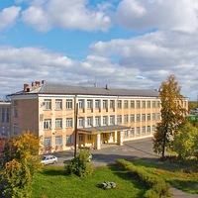
Х Всероссийский конкурс профессионального мастерства педагогов
Мой лучший урок
Федорова Светлана Владимировна
Учитель химии и биологии
МОУ Аргаяшская средняя общеобразовательная школа № 2 им Героя Советского Союза Г.Н.Баймурзина.

Slide 2
Тема урока
Природные источники углеводородов. Нефть.

Slide 3
Цель урока: Рассмотреть природные источники углеводородов. Нефть.
Актуализация знаний об основных источниках углеводородов.
Выработка у учащихся собственного отношения к изученному материалу.
Формирование умений работы с учебным материалом.
Формирование активной жизненной позиции.
Формирование представлений о рациональных путях использования ресурсов.
Создание условий для активной самостоятельной работы учащихся.
Осознание учащимися значения коллективных действий человечества в условиях обострения глобальных проблем.развитие навыков коммуникативной культуры и умений сотрудничества при работе в паре и группе.
Развитие экологической культуры

Slide 4
Компетенции.
Получение информации из разных источников.
Опираясь на полученные знания готовность к решению экологических проблем.
Использование информации для решения учебных проблем.

Slide 5
Изучив тему учащиеся должны уметь:
Перечислять географические регионы с запасом нефти.
Перечислять пять основных фракций перегонки нефти.
Перечислять причины, по которым необходимо искать другие способы использования углеводородов.
Обсуждать недостатки и преимущества нефти как сырья и как топлива.

Slide 6
Педагогические технологии
Критического мышления.
Здоровьесберегающая технология.
Технология проблемного обучения.
Дифференцированное обучение.

Slide 7
Методы обучения
Решение задач.
Работа с источниками.
Упражнения.
Проблемный.
Частично- поисковый.

Slide 8
Этапы урока:
Ориентировочно- мотивационный.
Операционно- исполнительский.
Проверочно- закрепляющий.
Домашнее задание.

Slide 9
Ориентировочно- мотивационный
Вопрос – проблема.
Формирование задач урока.
Актуализация знаний.

Slide 10
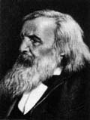
«Нефть не топливо.
Топить можно и ассигнациями».
Д.И.Менделеев

Slide 11
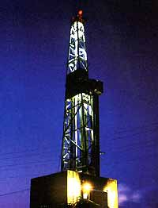
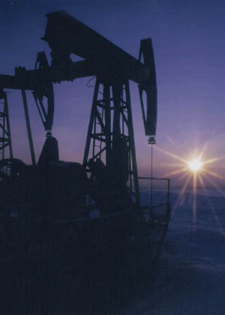
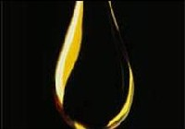
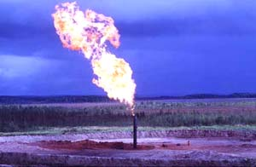
Нефть.

Slide 12
Операционно- исполнительский
История нефти.
Происхождения нефти.( Две точки зрения)
Свойства нефти.

Slide 13
Происхождение нефти
Концепции
Органическая Неорганическая
Органические остатки, Нефть образуется на
захороненные в осадочных больших глубинах в
породах, с течением времени мантии Земли.
разлагаются, превращаясь в Углеводороды были
нефть и природный газ, которые частью пород, из которых
затем скапливаются в верхних состояла Земля и которые
пластах осадочных пород. стали затвердевать около
4.5 млрд. лет назад.
Таким образом, нефть
появилась во времена
образования Земли
( “История углеводородов и происхождение
нефти” )

Slide 14
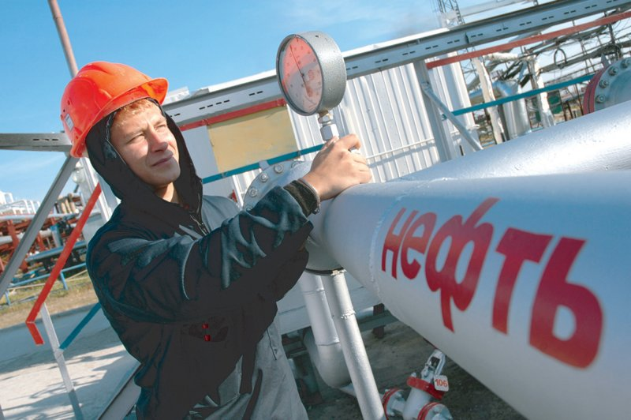

Slide 15
Куда пойти учиться?
1. Российский университет нефти и газа им И.П.Губкина- г Москва.
2.Томский политехнический университет.
3.Уфимский Государственный нефтяной технический университет.
4.Тюменский Государственный нефтегазовый университет.

Slide 16
Экзамены
Русский язык.
Математика профильный уровень.
Физика или информатика.
Химия
Иностранный язык ( на усмотрение ВУЗа)

Slide 17
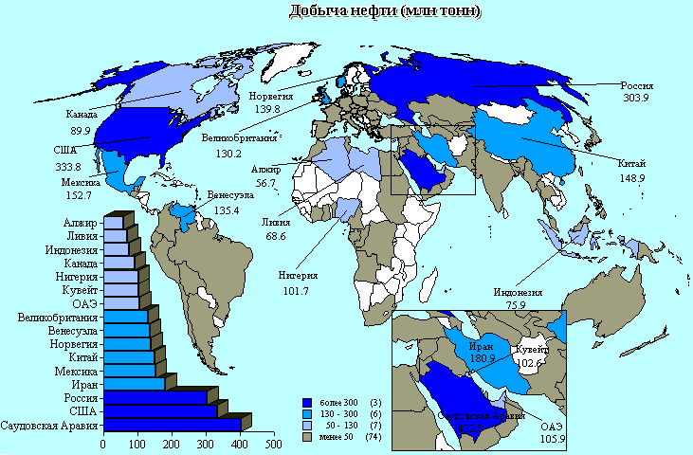

Мировая добыча нефти

Slide 18
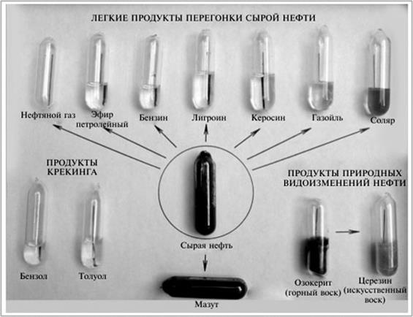

Slide 19
Состав нефти
Основные компоненты
  алканы
  циклоалканы
  арены
Примеси
  смолы
  асфальты
  кислород-
  азот-
  серосодержащие вещества

Slide 20
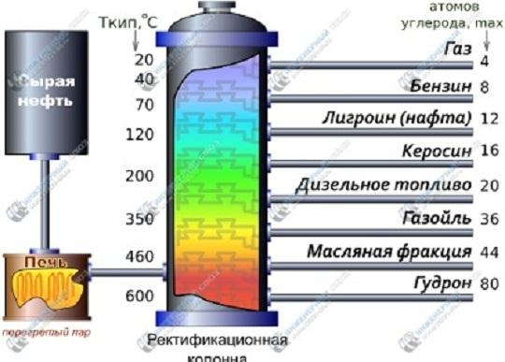

Slide 21
Проверочно- закрепляющий.
Работа в группах.
Решение задач.
Рефлексия.

Slide 22
Домашнее задание.
1. Придумайте стихотворение.
2.Задача.
3.Кроссворд.

Slide 23
 |  |  |  | у
 |  |  |  | Г
 |  |  |  | Л
 |  |  |  | Е
 |  |  |  | В
 |  |  |  | О
 |  |  |  | Д
 |  |  |  | О
 |  |  |  | Р
 |  |  |  | О
 |  |  |  | Д

Slide 24

Спасибо за внимание!

